Slide 1
Vysoká škola technická a ekonomická v Českých Budějovicích ústav technicko-technologický NOVOSTAVBA OBJEKTU S NÍZKOU SPOTŘEBOU ENERGIE
Autor bakalářské práce: Martin Novák
Vedoucí bakalářské práce: Ing. Michal Kraus, Ph.D.
Oponent bakalářské práce: Ing. et Ing. Petra Nováková
České Budějovice, červen 2017

Slide 2
Obsah
Motivace a důvody k řešení daného problému
Cíl práce
Části bakalářské práce
Použité metody
Údaje o objektu
Dispoziční řešení
Výsledky navrhovaného objektu
Závěr
Reakce na slabé stránky bakalářské práce

Slide 3
Motivace a důvody k řešení daného problému
Aktuálnost tématu
Osobní zájem o technologie nízkoenergetických a pasivních budov

Slide 4
Cíl práce
Cílem bakalářské práce je návrh konkrétního architektonického a stavebně – konstrukčního řešení objektu s nízkou spotřebou energie. Předpokládá se architektonická a stavebně konstrukční studie spolu s výkresovou dokumentací ve stupni „Projekt pro stavební povolení. Nezbytnou částí bakalářské práce je vyhodnocení a posouzení tepelně – technických charakteristik navržených konstrukcí i budovy jako celku.

Slide 5
Části bakalářské práce
Textová část
teoreticko-metodologická část
aplikační část a diskuse výsledků
Výkresová část
Tepelně-tecnické výpočty
Architektonická studie
Dokumentace pro stavební povolení (DSP)

Slide 6
Použité metody
Metoda shromažďování informací
odborné publikace, normy, vyhlášky, internet
Metoda projekční
program AutoCad 2014, Svoboda software (TEPLO, ENERGIE)

Slide 7
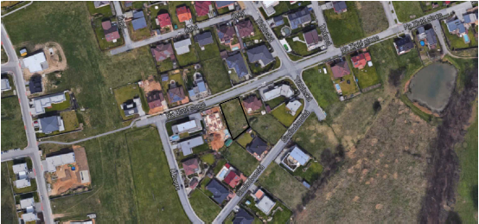
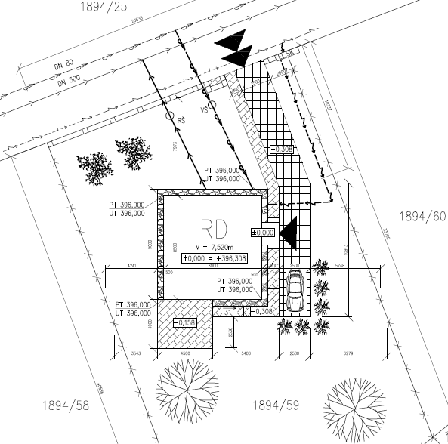
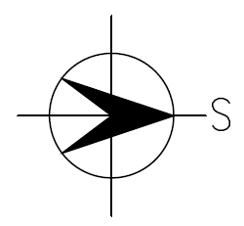
Údaje o objektu
Název stavby: RD DŘEVOSTAVBA
Místo stavby: České Budějovice 2
Účel stavby: bydlení
Zastavěná plocha: 68 m²
Obestavěný prostor: 424.72 m³
Počet bytů: 1 (4+kk)
Počet uživatelů: 3
Sklon střechy: 15°
Výška hřebene od UT: +7,452 m
Zdroj:https://www.google.cz/maps
Zdroj: vlastní tvorba

Slide 8
Technické a technologické řešení
Základy: pěnosklo, ŽB deska
Svislé nosné kce: dřevěný rošt vyplněn izolací
Příčky: dřevěný rošt vyplněn izolací, nepálené cihly
Vodorovné kce: fošnový strop s izolací a nadbetonávkou
Střecha: jednoplášťová, pultová, falcovaná krytina,
mezi a nadkrokevní izolace
Komín: jednoprůduchoví
Vytápění a ohřev TV: solární panely, krbová kamna na pelety
Výměna vzduchu: rekuperační jednotka

Slide 9
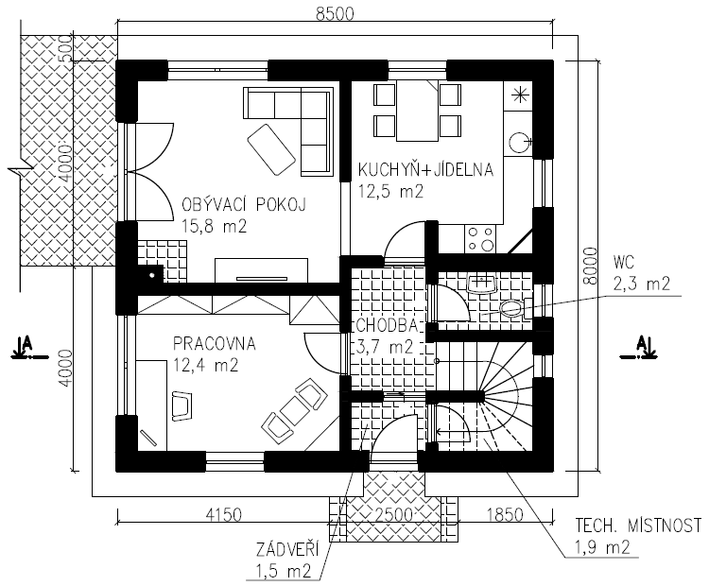
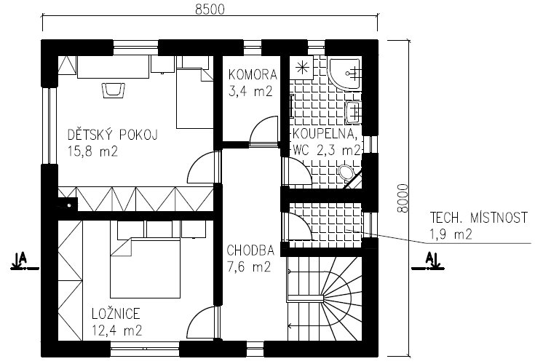
Dispoziční řešení
1.NP
2.NP
https://www.google.cz/maps/@48.9713352,14.4485303,202m/data=!3m1!1e3
Zdroj: vlastní tvorba
Zdroj: vlastní tvorba

Slide 10
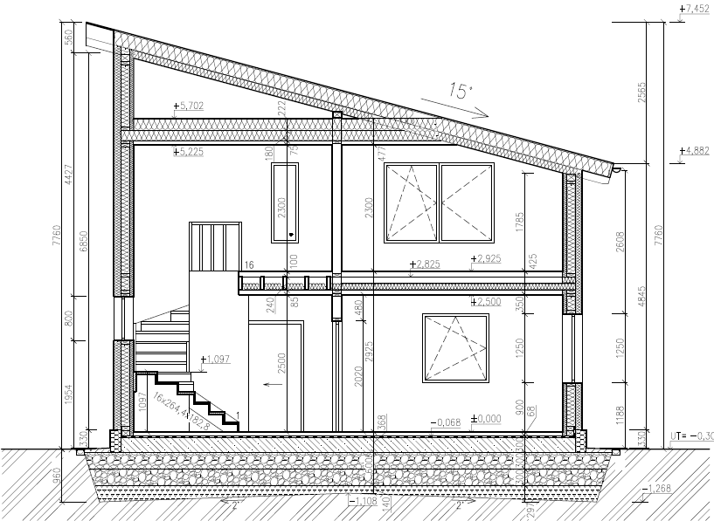
Dispoziční řešení
Řez A-A´
Zdroj: vlastní tvorba

Slide 11
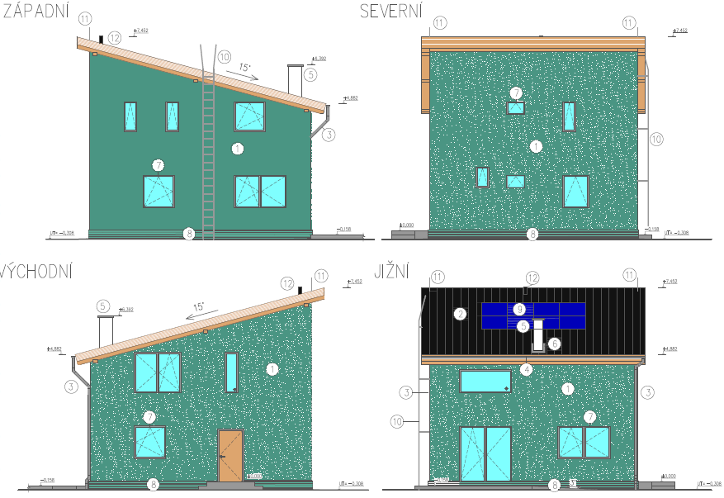
Dispoziční řešení
pohledy
Zdroj: vlastní tvorba

Slide 12
Výsledky navrhovaného objektu
TEPLO
Obvodová stěna – U = 0,16 W/m² K < Upas,20 = 0,18-0,12 W/m² K
Střecha – U = 0,13 W/m² K < Upas,20 = 0,15-0,10 W/m² K
Strop podkroví – U = 0,13 W/m² K < Upas,20 = 0,15-0,10 W/m² K
Podlaha na terénu – U = 0,15 W/m² K < Upas,20 = 0,22-0,15 W/m² K
- pokles dotykové teploty ∆Θ10= 7,38°C > 6,9°C (IV. Studené)
ENERGIE
Průměrný součinitel prostupu tepla budovy – Uem = 0,20 W/m² K < Uem,max = 0,22 W/m² K
Měrná potřeba tepla na vytápění – EA = 20 kWh/(m² a) ≤ EA,max = 20 kWh/(m² a)
Měrná neobnovitelná primární energie – EpN, A = 8 kWh/(m² a) ≤ EpN, A, max = 60 kWh/(m² a)

Slide 13
Závěr
Návrh objektu ve stupni „Projekt pro stavební povolení“
Provedení tepelně – technických výpočtů
Dle TNI 73 0329 (2010) – RD 20P

Slide 14
Děkuji za vaši pozornost
Martin Novák
12558

Slide 15
Reakce na doplňující otázky bakalářské práce
Jaká je současná situace v oblasti dotací či finančních příspěvků na výstavbu energeticky úsporných budov? Bylo by možné využít některou z forem dotací na navrhovaný objekt?
Navržená skladba podlahy na terénu nevyhoví požadavku ČSN 730540-2 (2011) na pokles dotykové teploty. Jaká opatření autor navrhuje?
Jak máte ze statického hlediska vyřešené schodiště?
Jak máte promyšlený detail u soklu, aby se na něm nedržela voda?
Přemýšlel jste o umístění záchytného systému na střechu nebo jiném způsobu jak se zajistit proti pádu při údržbě komínového tělesa a solárních panelů?
Jaký je požadavek na výšku vyvedení hydroizolace nad terén? Kolik je tato vzdálenost ve Va- šem řezu?
Řěšil jste minimální vzdálenost nebo odizolování komínového tělesa a krbu od dřevěných prvků?
Máte promyšleno kde budete mít umístěnou akumulační nádrž a kudy povede vývod z digestoře?
Z jakého důvodu jste zvolil tento konstrukční systém dřevostavby? Jaké znáte jiné systémy dřevostaveb? Dřevostavba přináší řadu výhod jako je např. rychlost výstavby a minimum mokrých procesů, uvažoval jste nad tím během návrhu Vašeho objektu?
Je potřeba mít ve Vašem případě zateplený podhled i konstrukci střechy?

